Slide 1


Guide Utilisateur – Forum
v8.2
- Quick Start -
v8.3

Slide 2
Principaux avantages
•Librairie documentaire synchronisée en temps réel via une simple connexion.
•Multi plateforme ; Windows, iOS, Android et web. Responsive design. Accessible depuis un laptop, une tablette, un smartphone, etc.
•Fonctionnement « offline » pour ne pas être dépendant d’une connectivité médiocre.
•Un seul outil pour accéder à tous les contenus à jour, pptx, pdf, vidéo, liens web, etc. Réduction significative du temps de préparation des rendez-vous.
•Personnalisation des parcours de présentation, modèle de rendez-vous réutilisable.
•Une organisation logique et pertinente via une arborescence : information groupe, par solutions ou cibles, documents internes (price list, policy, argumentaire etc.) et de formation, nouvelle gamme, etc.
•Amélioration de la qualité des présentations dans votre univers visuel en visio et en présentiel, contenus percutants et toujours à jour.
•Partage de documents simplifiés et tracking des ouvertures et des consultations de contenu.
•Une solution intuitive, fluide, simple et facile à utiliser, qui ne nécessite pas de longues formations.

Slide 3
Bénéfices « avant > pendant > après » une présentation
Centralisation
Présentation
Différenciation
Partage & Suivi
Contenus toujours à jour
Une source unique pour tous vos contenus
Fonctionne « Offline »
Image de marque et design haut de gamme
Personnalisation des parcours de vente
Présentations préparées à l’avance
Simple, fluide et efficace
Immersion & Engagement de vos prospects
Ludique et impactant
Envoi des contenus par emails
Tracking des contenus partagés
Suivi des retours et des usages

Slide 4

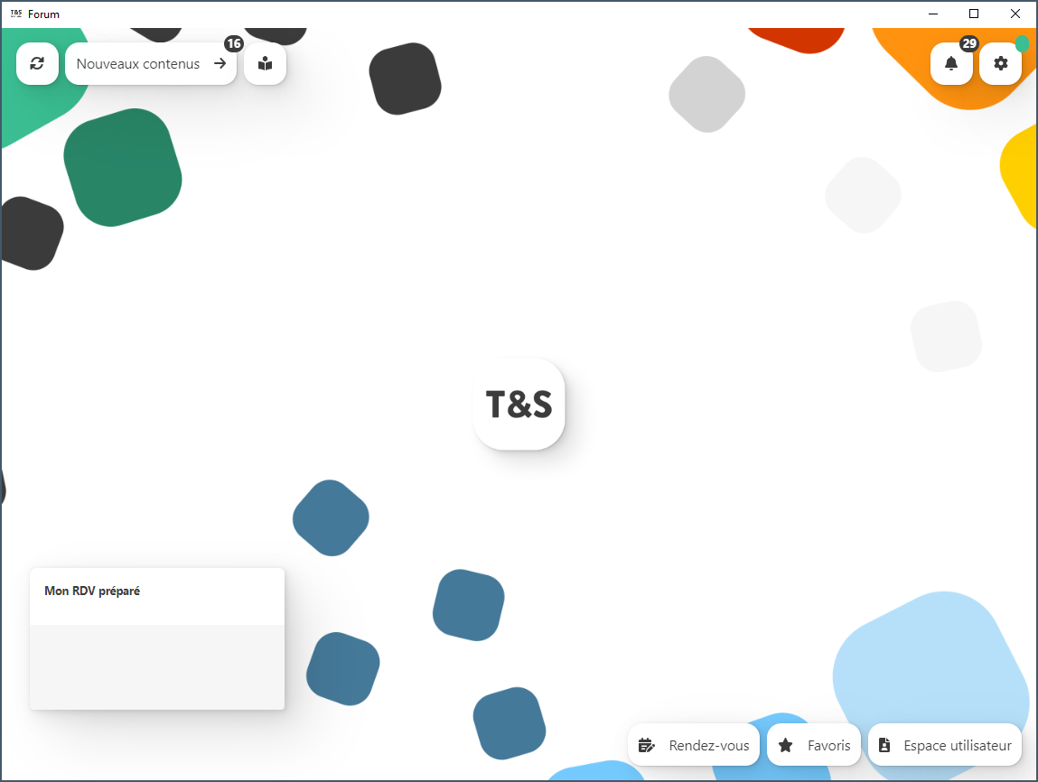
Page d’accueil
Accès au mode Consultation
Voir les nouveaux contenus
Paramètres
  Ergonomie
  Langues
  Mise à jour
Lancement de la synchronisation
Notifications envoyées par votre admin
Démarrer une présentation
Gestion des rendez-vous / des favoris / des contenus personnalisés
Accès à un rendez-vous préparé

Slide 5

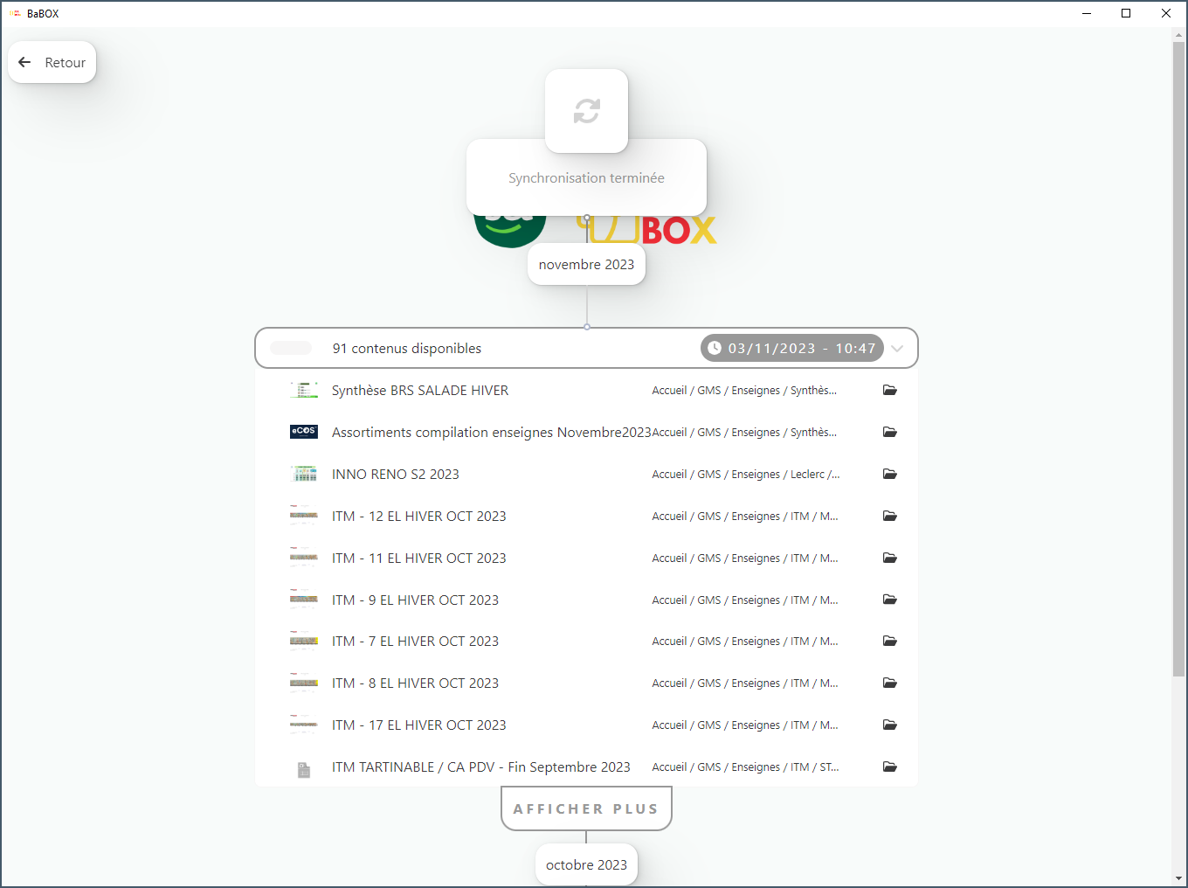
Nouveaux contenus « fraîchement » synchronisés
Accès direct à un contenu et à son emplacement dans l’arborescence
Nota :
Les dates correspondent au moment où ils ont été synchronisés, il ne s’agit pas de la date de mise à disposition

Slide 6

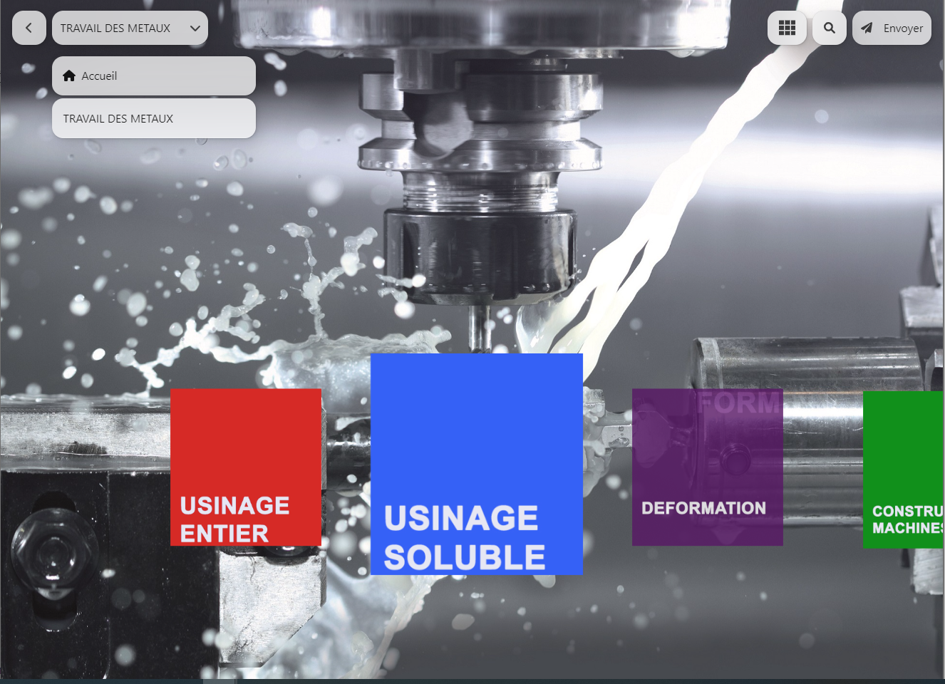
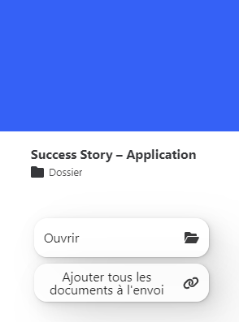
Navigation dans l’arborescence
Partage et envois des contenus présentés
Navigation dans les niveaux de l’arborescence
Rechercher un contenu et accès aux favoris
Appui « long » sur un dossier, ajout en un seul click de tous les contenus à l’envoi
Dossier de l’arborescence pour accéder aux contenus

Slide 7

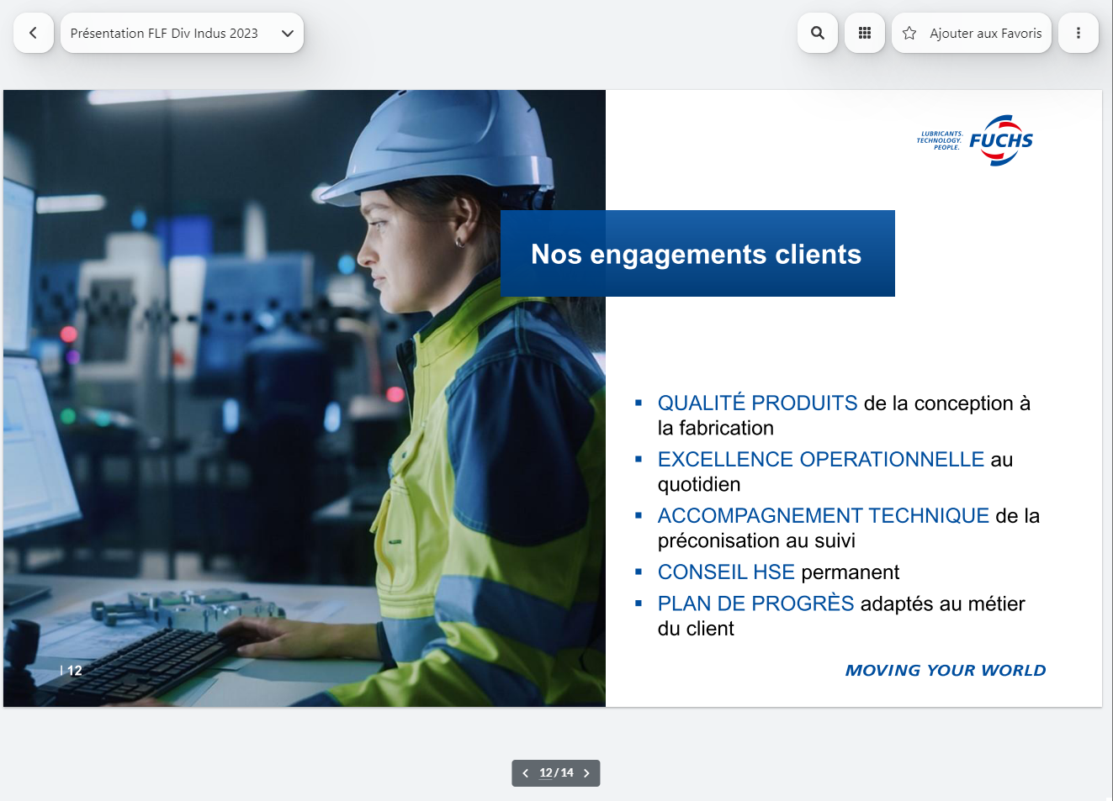

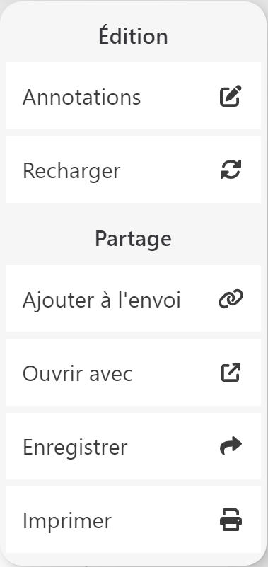
Accès à un contenu (par ex. un PDF)
Rechercher un terme dans le document
Mettre en Favoris
Retour
Rappel de l’arborescence pour naviguer d’un niveau à l’autre
Menu d’actions
Suppression des pages d’un PDF
Navigation dans les pages du document

Slide 8
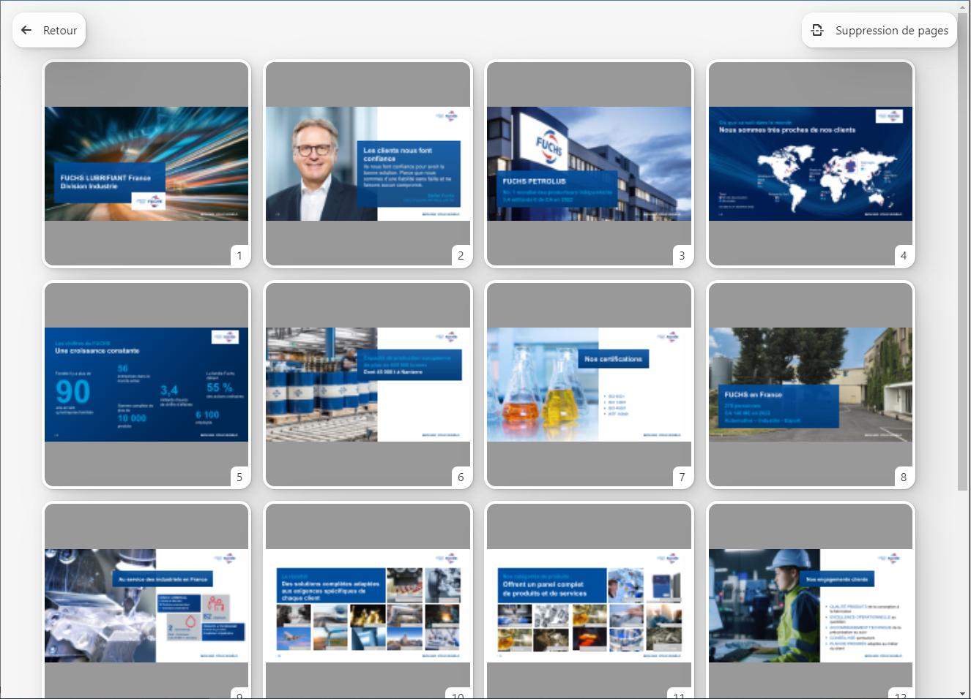



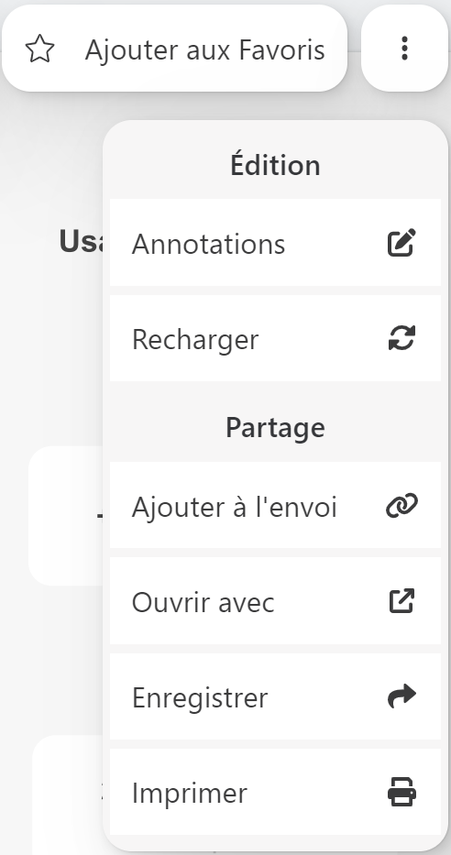
Manipuler un PDF
Sélection des pages d’un PDF pour l’envoyer
Retour
Des fonctions d’annotations, d’ajout de textes, de mise en avant sont disponibles pour un PDF, depuis cette icone.
Depuis cette icone il est possible d’afficher les pages d’un pdf sous forme de vignettes et de sélectionner certaines pages. La sélection peut se faire pendant une présentation ou dans un rendez-vous préparé. C’est le pdf « modifié » qui sera partagé.

Slide 9
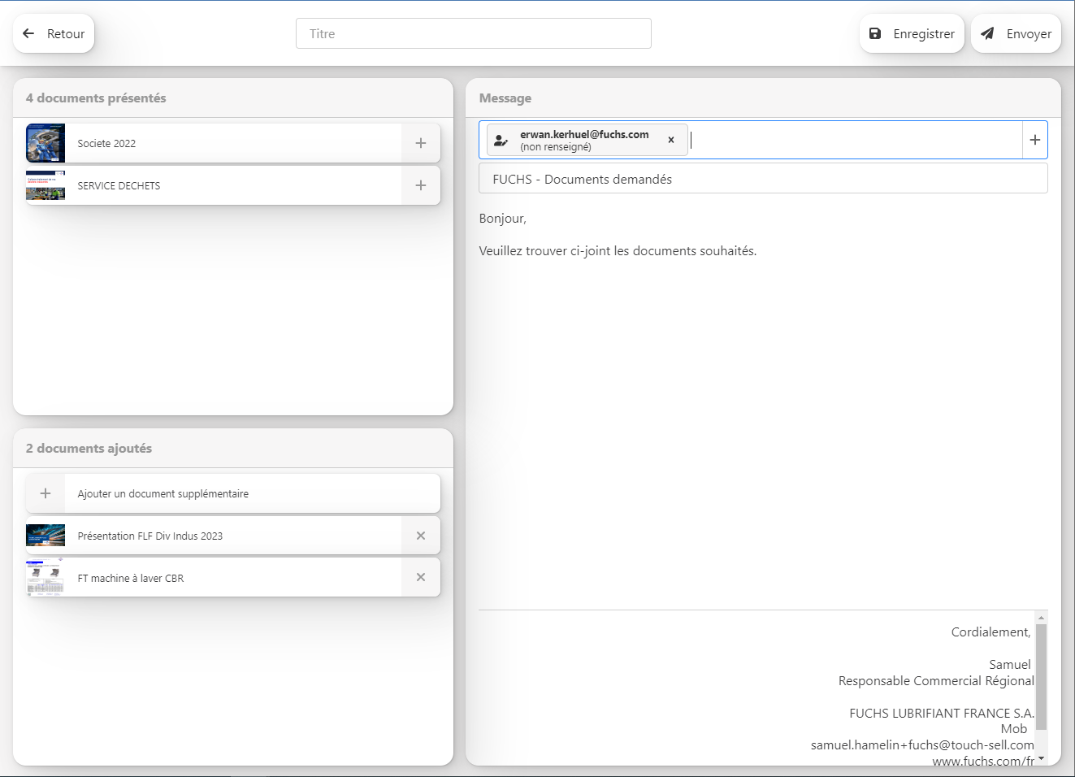
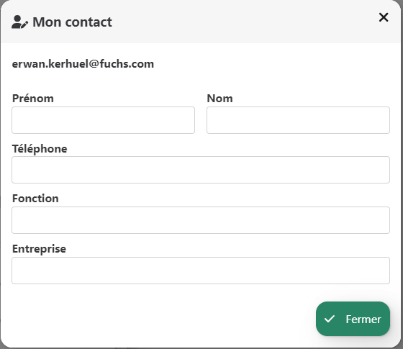
Partager des contenus
Saisi des destinataires, compléter en cliquant sur l’email
Vous pouvez coller plusieurs emails à partir d'une liste
Envoi du partage, le rendez-vous sera disponible dans les « rendez-vous envoyés »
Titre du rendez-vous, la date du jour est proposée par défaut
Sauvegarde pour un envoi ultérieur
Retour à la présentation
Saisi des infos du contact
Tous les contenus présentés sont proposés
Ajout de contenus à la volée, accès aux favoris et à la recherche
Contenus qui seront partagés, les contenus peuvent être visualisés en cliquant simplement dessus
Objet et texte de l’email
Signature de l’email, vos coordonnées sont préremplies

Slide 10
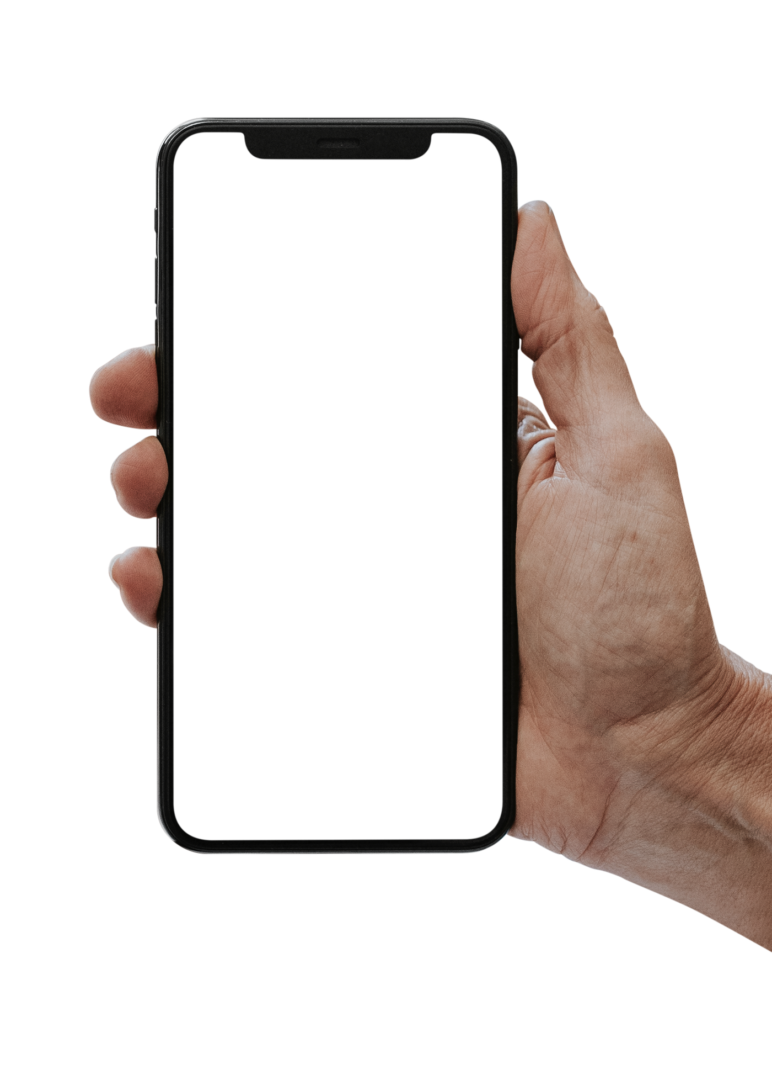
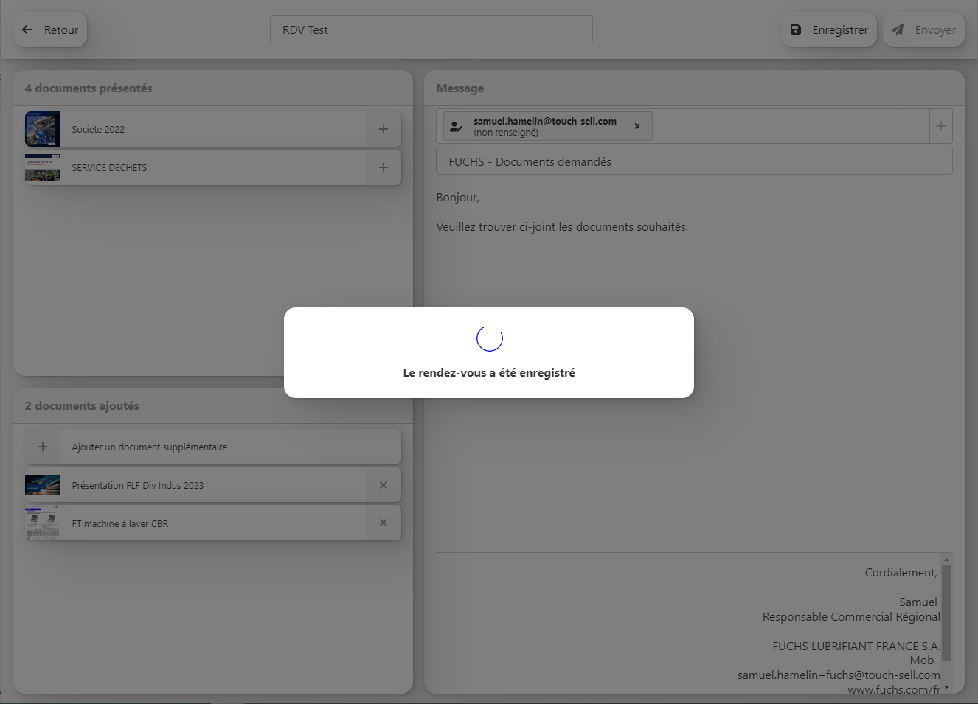
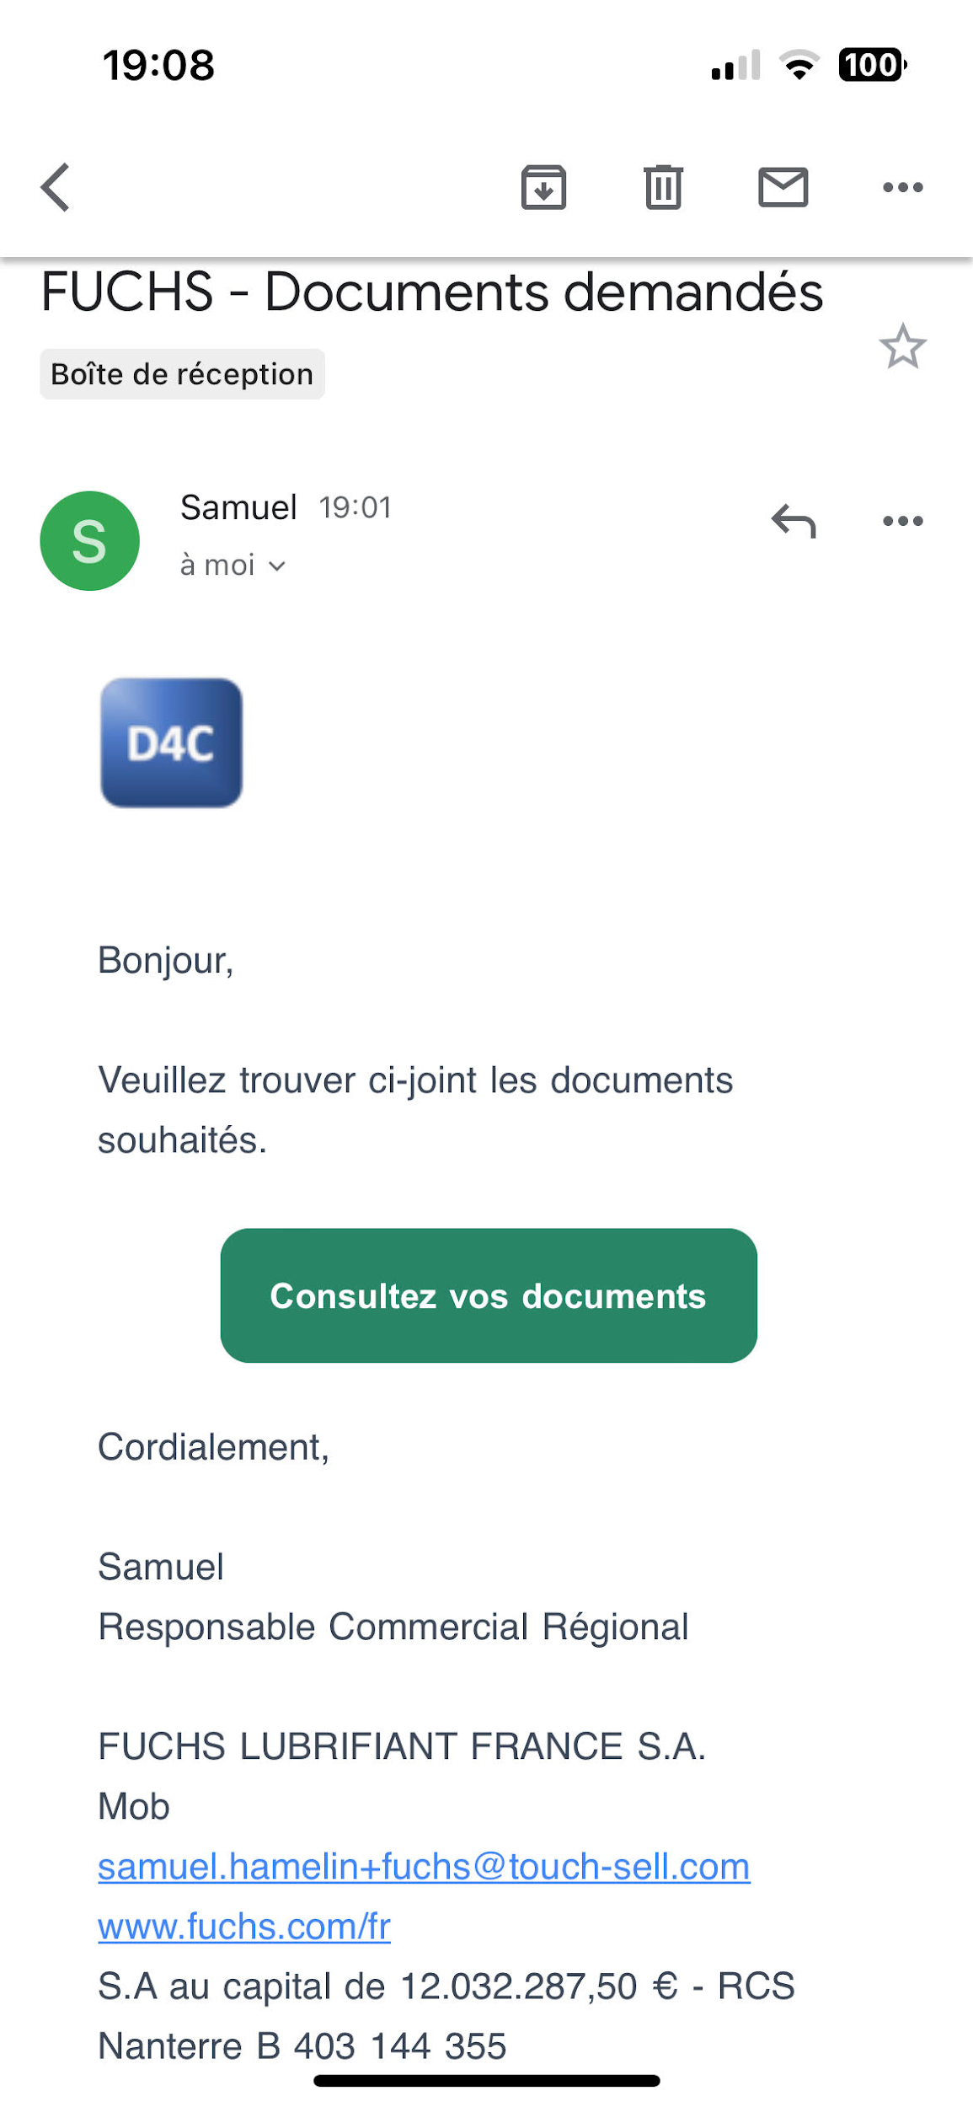

Envoi du partage
L’application peut être offline, le partage sera envoyé dès que l’appareil sera connecté. Sans aucune action de votre part !
Nota : vous êtes en copie des emails envoyés à vos contacts !
Message de confirmation de l’envoi
Email envoyé

Slide 11

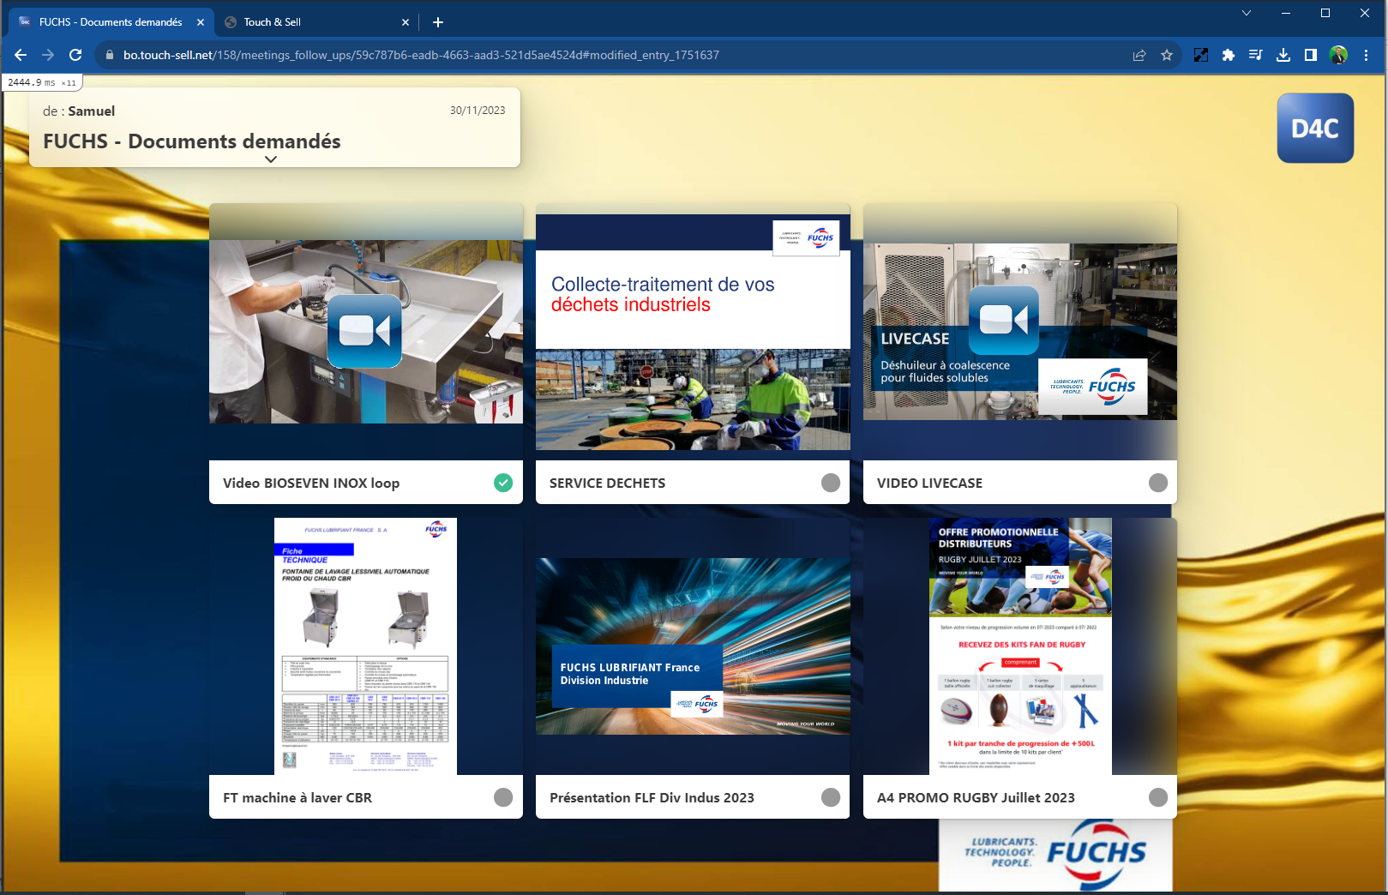
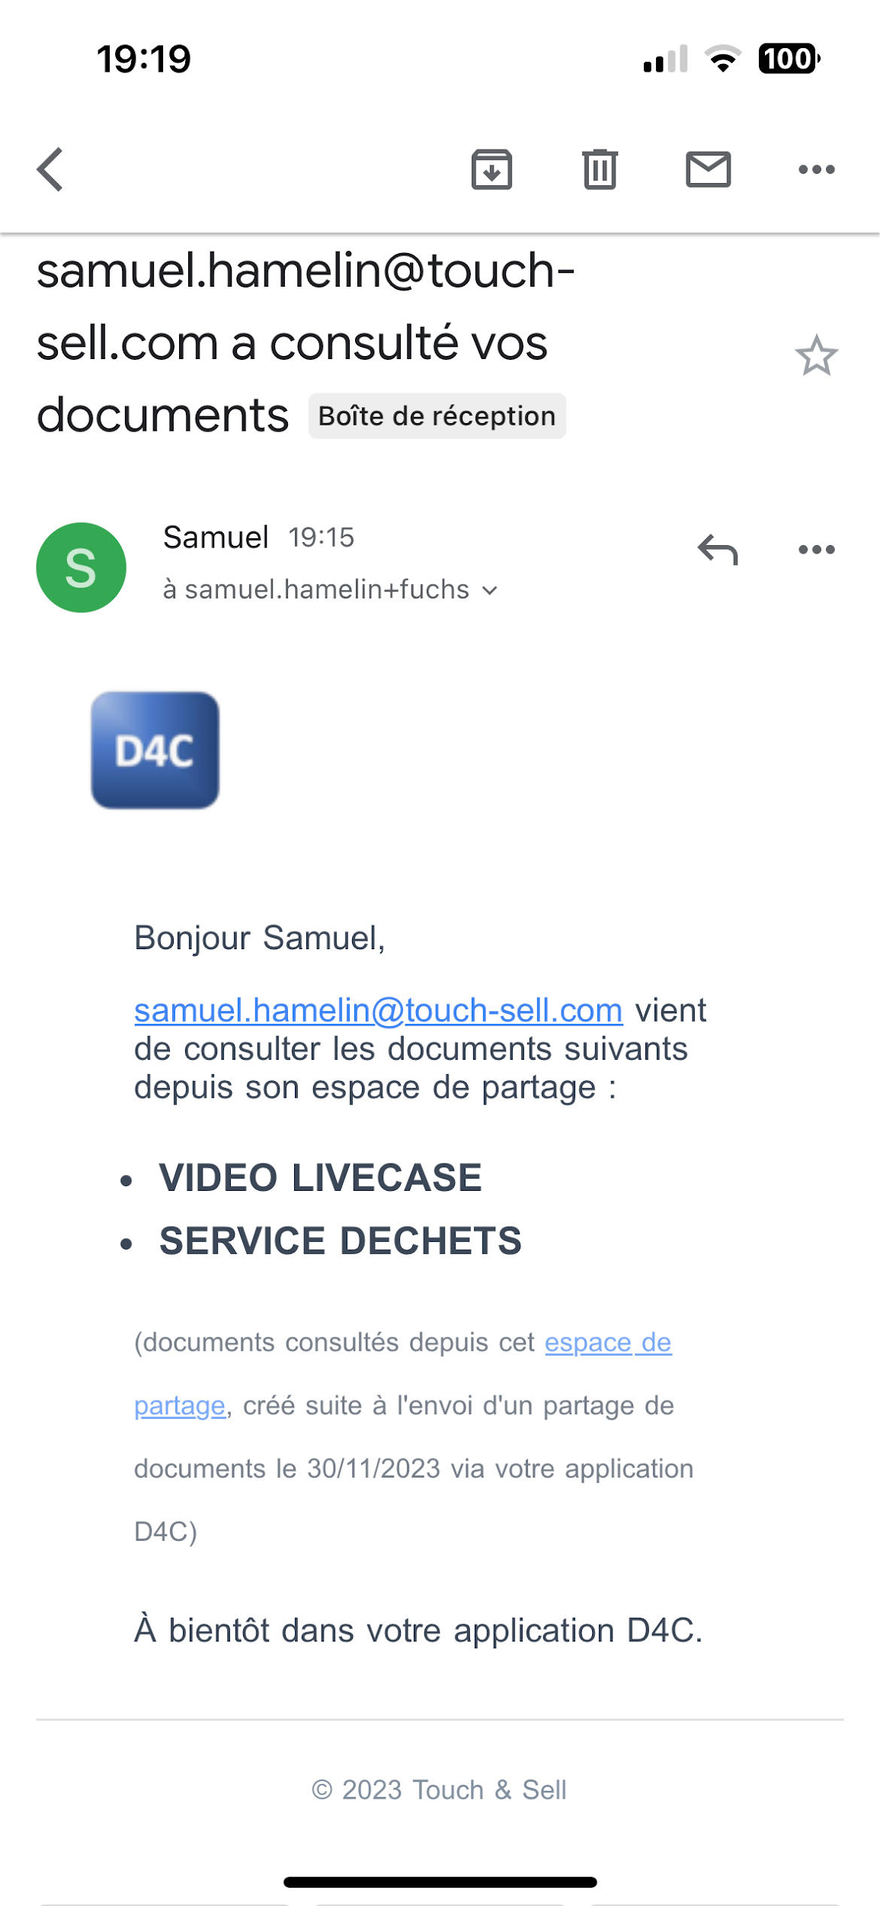

Page de partage pour votre contact
Nota :
aucun contenu volumineux envoyé, un simple lien vers une page web, le lien ne se périme pas , il reste toujours actif !
Visualisation des contenus directement depuis la page (PDF, PPTX, Vidéo, etc.)
Email reçu après le téléchargement d’un contenu par votre contact

Slide 12
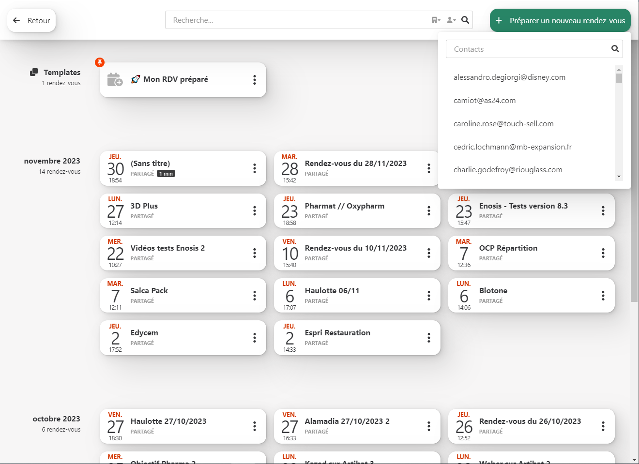
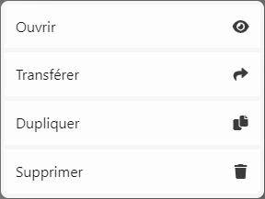
Gestion des Rendez-vous
Les Rendez-vous sont classés du plus récent au plus ancien
Recherche dans les rendez-vous
Nota :
Il est possible de rechercher par contact ou par société
Durée du rendez-vous
Etat du rendez-vous
Actions sur un rendez-vous :

Slide 13
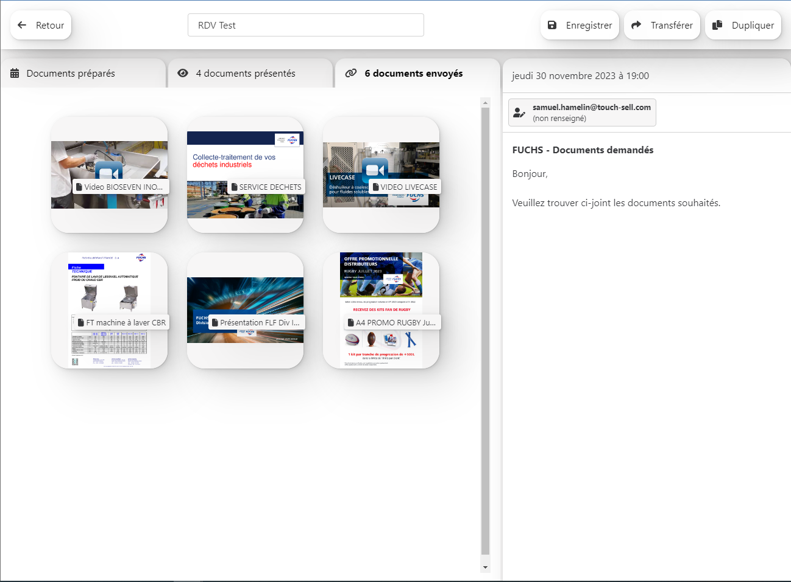
Détail d’un partage envoyé
Un partage peut être transférer avec l’ensemble des élèments
Les onglets présentent les contenus « préparés » / « présentés » / « envoyés »
Tous les contenus sont consultables
Un partage peut être dupliquer pour créer un nouveau rendez-vous
Détail du rendez-vous
Accès aux informations d’un contact, possibilité de modifier

Slide 14
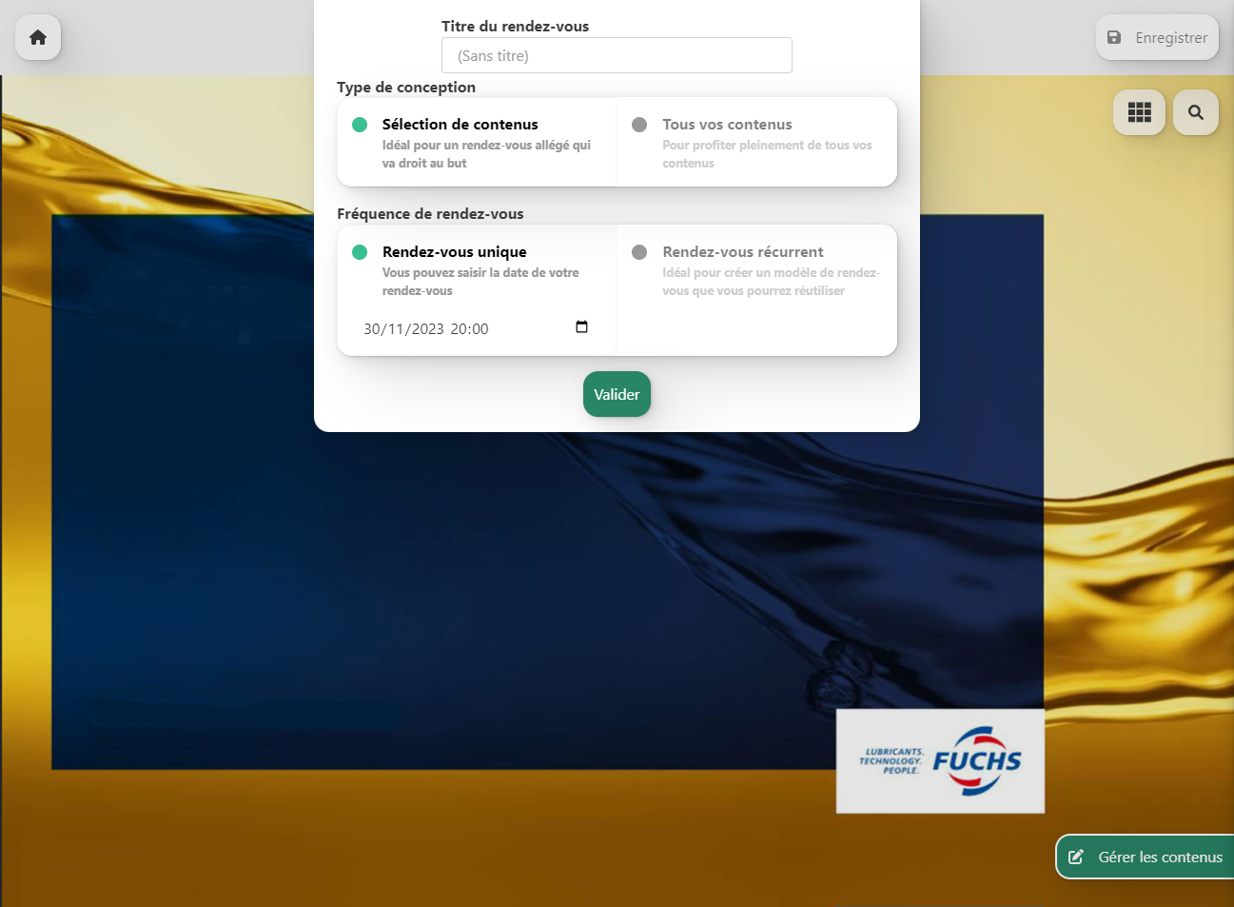
Préparation d’un Rendez-vous 1/2
Définition d’un titre de rendez-vous
Enregistrement de vos paramètres
Choix du type de contenus à présenter
Il est possible d’afficher le rendez-vous sur la page d’accueil
Choix de la fréquence de la présentation :
-> unique
-> récurrente
Enregistrement des paramètres

Slide 15
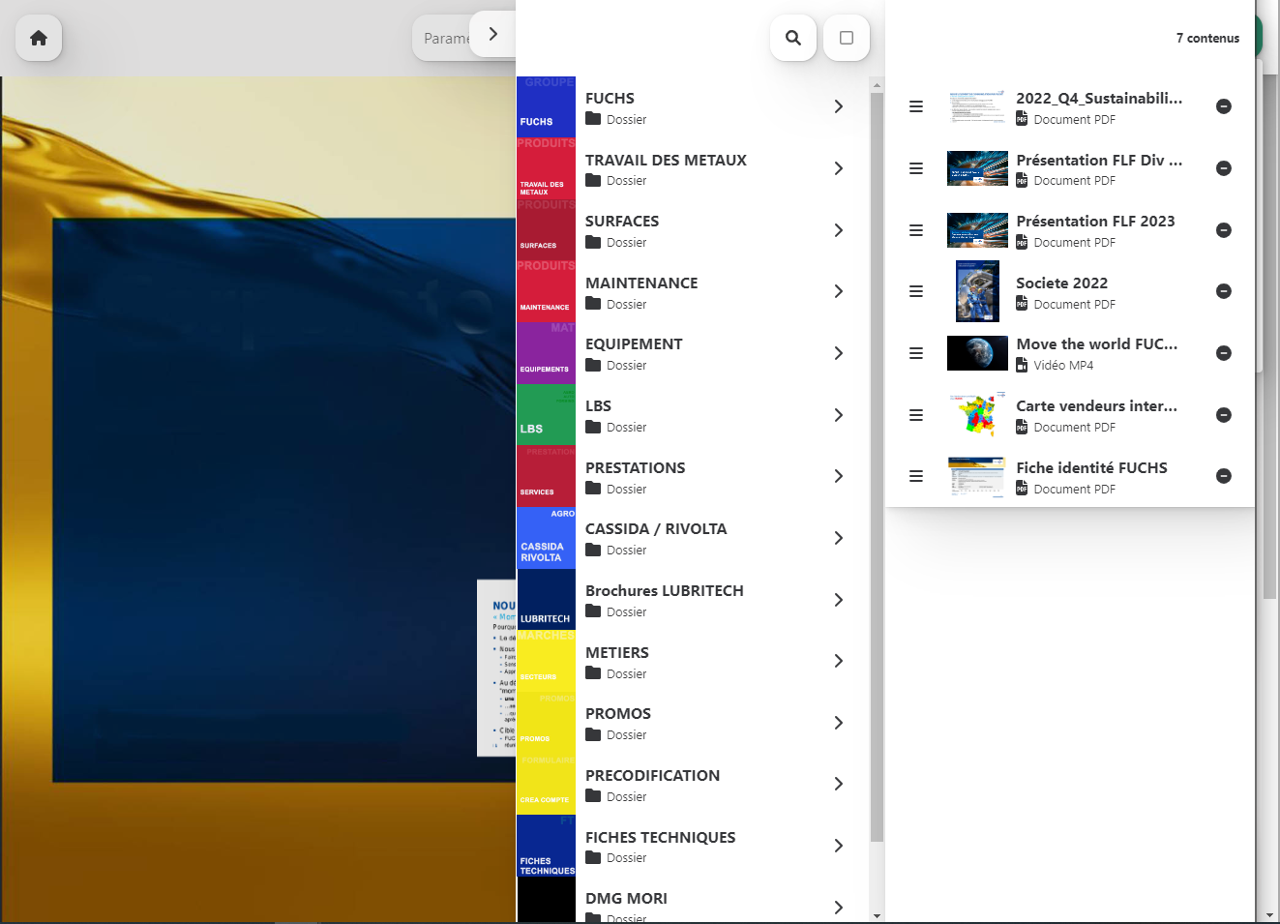
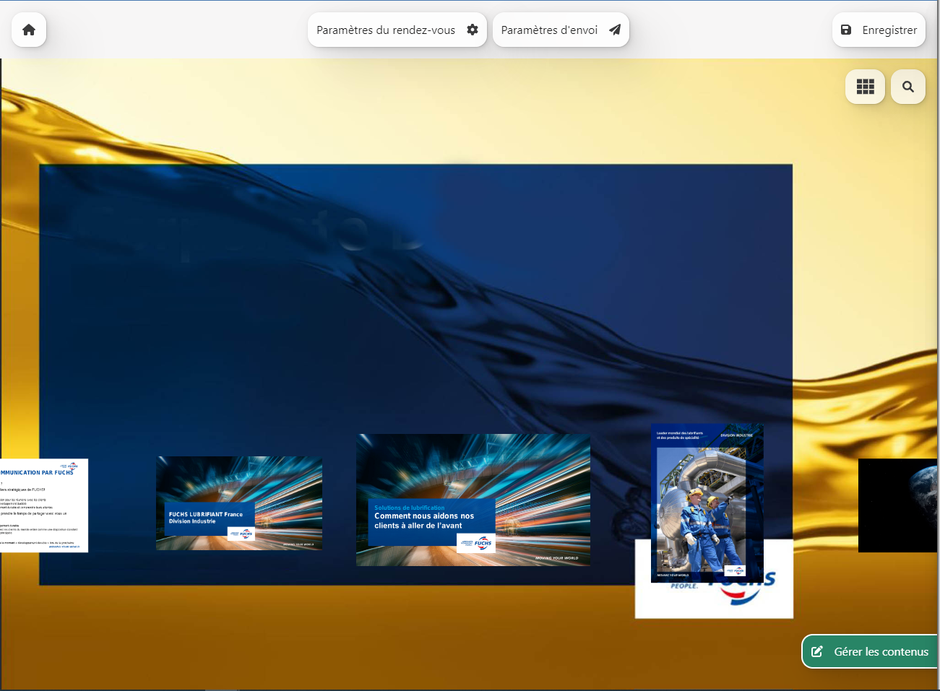
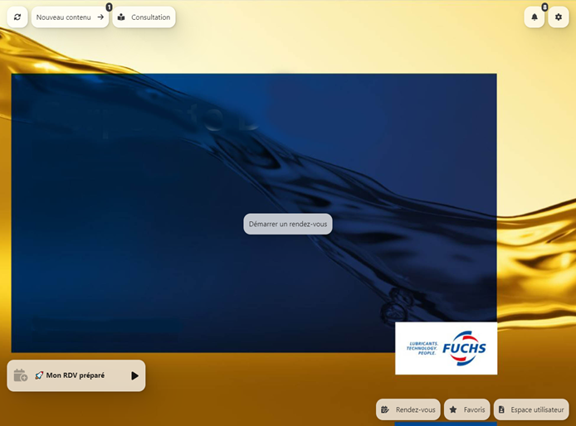
Préparation d’un Rendez-vous 2/2
1
Gestion des paramètres d’envoi et du rendez-vous
Sauvegarder le rendez-vous
Choix du mode de navigation
2
Sélection des contenus et choix de l’ordre par glisser/déposer
3
Visualisation du rendez-vous avec le contenu sélectionné
Les rendez-vous préparés peuvent être lancés depuis la page d’accueil

Slide 16
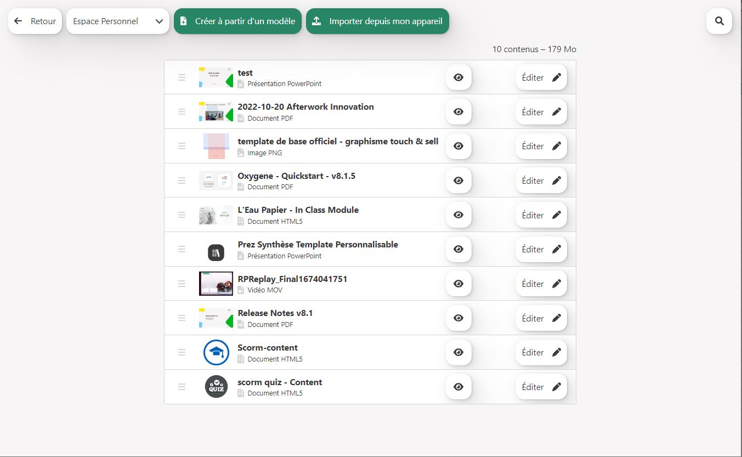
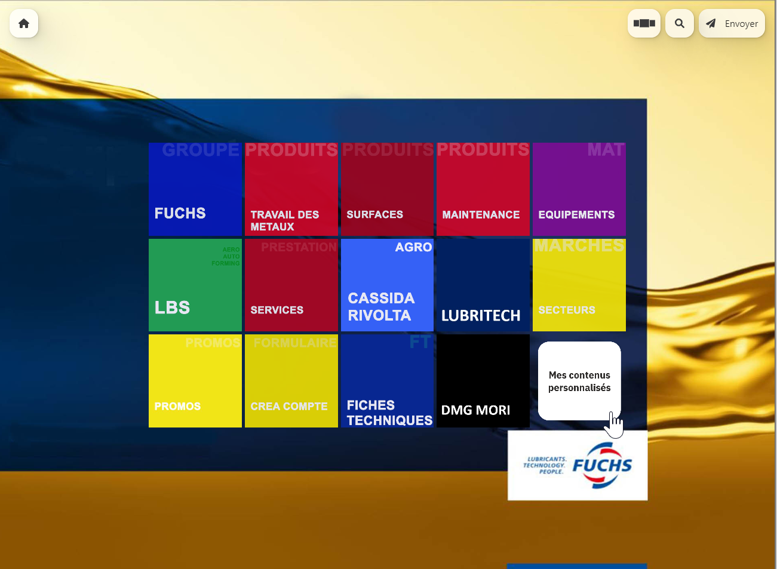
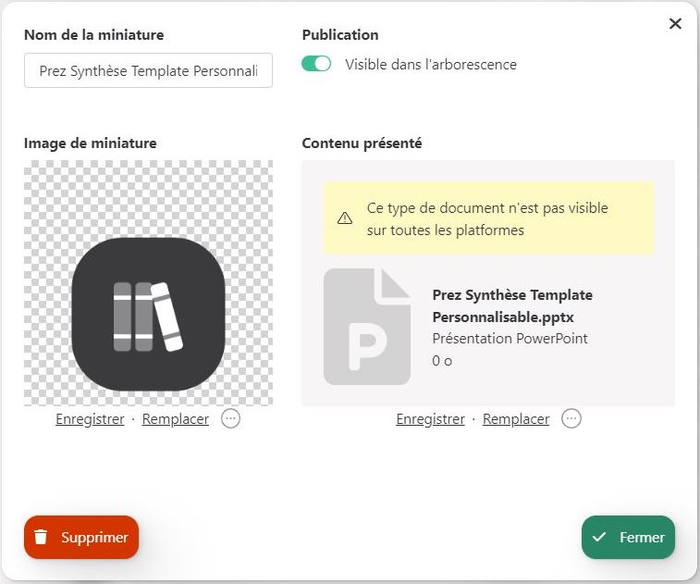
Espace Personnel – Ajouter votre contenu dans l’application
1
Import d’un contenu depuis votre appareil.
Un contenu peut aussi être ajouté par
un simple « glisser / déposer ».
2
Visualisation du document en « mode consultation »
Accès depuis la page d’accueil
3
Rubrique « Mes contenus personnalisés »
Rendre visible le document en présentation
Edition du document
Accès aux contenus de l’espace en présentation et disponible au partage

Slide 17

Vos remarques et suggestions sur la plateforme sont précieuses.
Ecrivez-nous :
contact@touch-sell.com

